Slide 1
L’Envol
Exercice sept 2017- août 2018
AG du 14/09/2018

Slide 2
Ordre du Jour
1) Introduction (MC)
2) Bilan moral et financier (CG)
3) Les activités/bilan :
--Chantenotes (MAG)
--Le Club (MT)
--Elastik’Gym (DV)
--Evasion (MC et bureau)
4)Le nouvel exercice 2018-2019: quelques prévisions et…
--Approbation du bureau, CA
--Appel à candidatures CA, bureau
5) Questions diverses, suggestions et apéritif-dinatoire

Slide 3
Bilan financier (CG)
61 adhésions (en baisse, gym)
2 activités à cotisations (Gym et Evasion)
Des dépenses associatives(assurances, fournitures, carnaval, AG, téléthon…)
Des recettes (soirée de l’Envol ++, fête de la musique, printemps des arts)
Investissements (gym)

Slide 4
Bilan financier (2)
Chantenotes: -39,90€
Elastik’Gym: +125,82€
Evasion: -84,54€
Divers: un exercice positif grâce à la soirée de l’Envol++, la fête de la musique , le printemps des arts, soit près de 80% de l’excédent
Au total, un excédent à 1744,45€

Slide 5
CHANTENOTES: 12 adhérents
A l’AG 2017: décision de continuer avec Alain, un jeudi/2
Aujourd’hui, Alain demande des chanteurs!!
Reprise le 4/10 de 16 à 17 h , un jeudi sur 2

Slide 6
Le Club:18 adhérents. reprise le 11/10, un jeudi /2 en alternance avec la chorale

Slide 7
ELASTIK-GYM: 25 adhérents , de nouveaux outils et une prof super mais…

Slide 8
ELASTIK-GYM essaye en fin d’année la danse-country…film

Slide 9
ELASTIK-GYM: fin d’année, sportifs et tristes
A la recherche
Une vingtaine de coups de fil pour trouver un prof et …

Slide 10
EVASION de 5 à 84 ans: 24 adhérents + des occasionnels à participation + des enfants… Une année bien pleine mais des interrogations!!
Oct 2017: « Santiano » dans la Cav’à René
Nov: Soirée de l’Envol
Déc: Téléthon et Balade des illuminations (après annulation de 1er trophée sports-jeunes, faute de participants)
Janv 2018: Balade à Trévoux et à Romanèche-Thorins
Janv: 4èmes Evasionnades, gymnase de St Etienne-du-Bois
Fév: entreprise Carrara
Mars: Cours de cuisine et dégustation à la Trattoria
Mars: Carnaval des enfants
Avril: Barrage de Génissiat
Mai: Palais de justice de Bourg

Slide 11
Evasion en images: Santiano , et merci René et Colette

Slide 12
Un groupe de folie pour Noël
Et 2 équipes au taquet
Téléthon
Jeu de Piste

Slide 13
Evasion à Trévoux et Romanèche-Thorins

Slide 14
Evasion: pour les enfants et les parents , à St E tienne-du-Bois, mais…

Slide 15
Evasion: entreprise Carrara, magique

Slide 16
Evasion: cours… et dégustation+++++

Slide 17
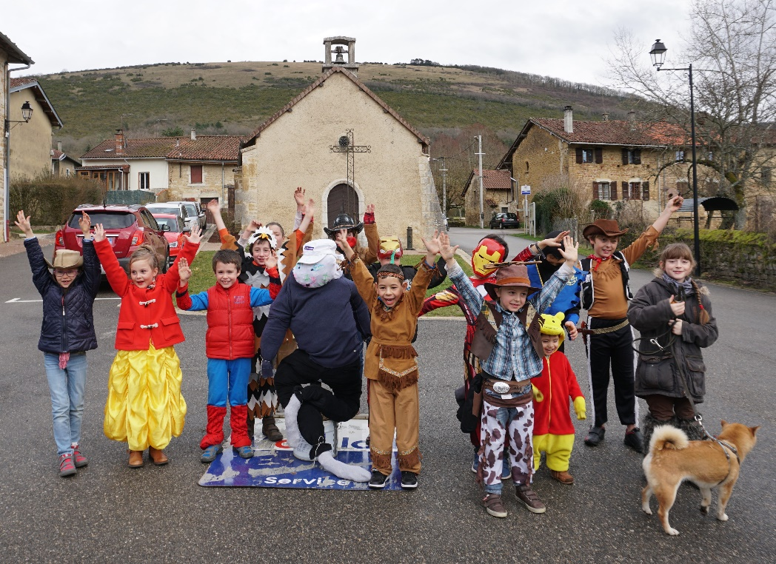
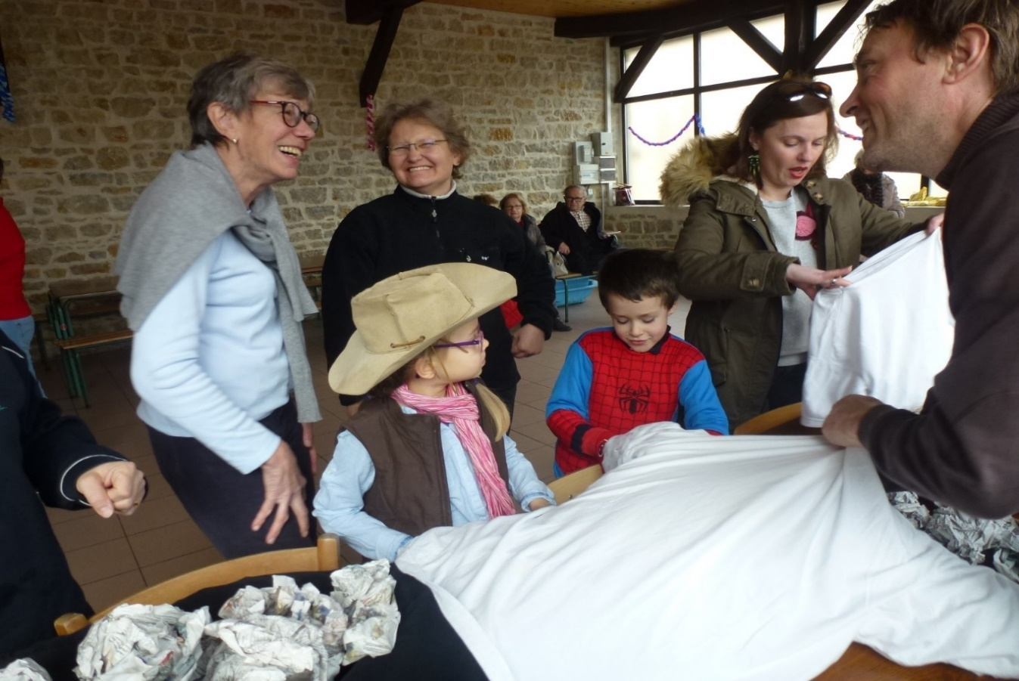
Evasion : Carnaval???
17 enfants…
Une ambiance super mais…

Slide 18
Evasion: Génissiat , la CNR recrute

Slide 19
Evasion: au palais de justice

Slide 20
et aussi:
La soirée de l’Envol: nov 2017 avec le Trio Brassens et le Big band de Viriat
Le printemps des Arts sur Courmangoux,(avril) avec le GA, la Com-Com, et Sports-Nature en Revermont et des enfants super photographes
La fête de la musique, à VERJON Juin 2018

Slide 21
Soirée de l’Envol: Trio Brassens et le Big Band de Viriat

Slide 22
Fête de la musique avec Verjon

Slide 23
Les prévisions 2018-2019: activités et budget
l’activité Chorale
Soirée de l’Envol, le 3/11
Programme d’Evasion en cours de finalisation
Prévisions budgétaires 2018-2019: 2 activités sans cotisation et une augmentation pour la gym
Et des suggestions: un forum des associations

Slide 24
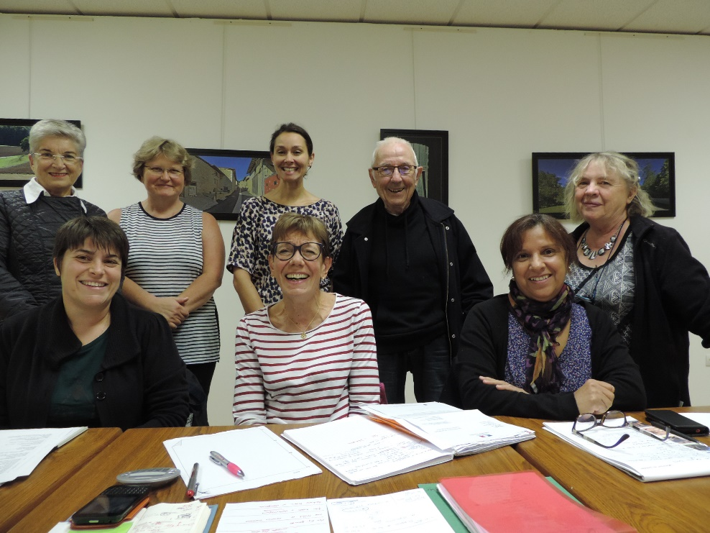
Merci
MERCI
À la mairie avec Christiane M. et Dominique
Aux webmasters (Cx et Verjon)
Aux musiciens
A Bernard Cornaton , Thierry Parmentier, Richard Painguet and Cie, à Berengère Bulin
A vous, aux enfants!
Au bureau/CA **/***

Slide 25
EVASION 2018-2019: pré-programme
Septembre-décembre 2018 :
1. Samedi 13/10 apm : Balade à Tournus : basilique et musée du vélo. Adultes et enfants .A participation 5€ (kms 2,50€ + 2,50€ partie musée). Possibilité de partir le matin + restau
2. samedi 3/11: soirée de l’Envol, avec « Un dimanche à 15h »
A partir de 19h30. Entrées/ 10€ adultes, 5€ 12-18 ans et gratuit pour les enfants.
3. Samedi 8/12 10 h 30: Téléthon, place du Candi
4. Vendredi 21/12, 19h : Marche et illuminations de Courmangoux, vin chaud et gâteaux salés-sucrés de Noël, RDV devant la mairie. Jeu de Noël prévu.
Janvier-juin 2019 :
5. Samedi 12/01 15h30-18h : « La Lune, rêves et découvertes », une conférence de J. C. Allehaux avec, si le temps le permet, observation de la lune au télescope. Salle des associations. Adultes et enfants
6. Mercredi 16/1 ou 6/2 : Renault Trucks (en attente de confirmation)
7. Samedi 26/01 ou 1/02, 14h : 5èmes Evasionades au gymnase de St Etienne du Bois. Enfants de 4 à 12 ans et parents.
8. Dimanche 10/03 14h30 : Carnaval des enfants Chevignat
9. Vendredi 22 ou 29/03 19h : cours de cuisine italienne à la Trattoria, à Bourg
10:Mercredi 3/04 journée : Beaune, les hospices et la moutarderie Fallot. A participation
11. Mercredi ou samedi mai journée : balade à Fort-l’Ecluse : rando découverte, pique-nique et visite. Ou Clairvaux les lacs : musée des maquettes et croisière sur le lac de Vouglans, à bord du Louisiane. A participation.

Slide 26
Et des propositions…pour 2019.2020
Quid Assemblée nationale ?
Quid visite de propriétés viticoles….
…

Slide 27
CONCLUSION
Nous avons besoin de vous, de vos idées , de vos souhaits
Appel à candidatures: CA, bureau, bénévoles pour les manifestations.
Et demain??
Suggestions/idées…
MERCI à tous et au bureau et au CA (Christiane, Laurence et Stéphanie, Dalila, Candy, Françoise C, Laurence O, Maugé, Marie-Ange, René,)
et au comité des fêtes de Verjon

